Slide 1
Команды получения справочной информации об объекте. Возможности команды Массив

Slide 2
Вызов справки
Система AutoCAD 2004 имеет развитую справочную систему, обратиться к которой можно либо с помощью функциональной клавиши <F1>, либо с помощью пункта Help (Справка)

Slide 3
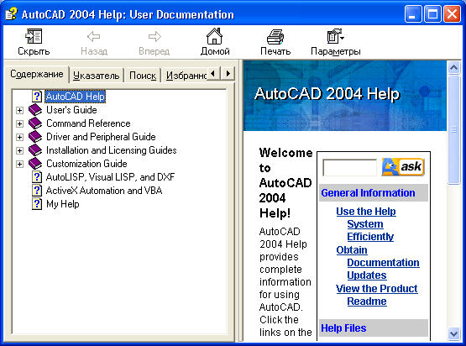
Окно справочной системы

Slide 4
Окно справочной системы:
Содержание;
Предметный указатель;
Поиск;
Избранное;
Ask Me (Спроси меня) — облегчает поиск раздела, когда пользователю трудно назвать конкретный термин.

Slide 5
Окно Active Assistance
В данной версии имеется еще один вид помощи — это активная помощь, окно которой может быть вызвано либо командой ASSIST (ПОМОЩНИК), либо пунктом Active Assistance (Помощник) падающего меню Help (Справка).

Slide 6
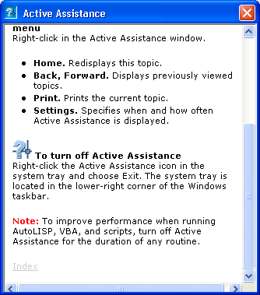
Окно Active Assistance

Slide 7
Массивы
В AutoCAD используются массивы трех видов Прямоугольный (Rectangular), Круговой (Polar) и По пути (Path)), а не двух как ранее, и появилась возможность сделать их ассоциативными (Associative)

Slide 8
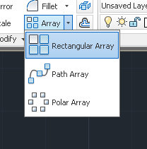
Типы массивов в AutoCAD

Slide 9
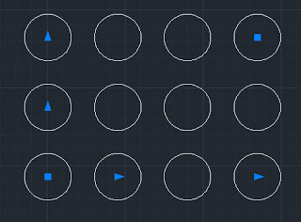
Массивы
Что такое ассоциативный массив? Это массив, состоящий из набора связанных копий исходного объекта.

Slide 10
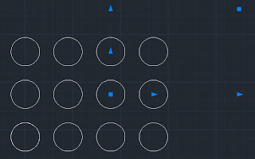
1-е свойство массива: Базовая точка в прямоугольном массиве

Slide 11
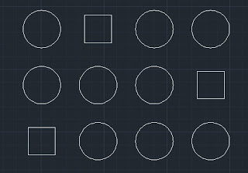
2-е свойство: Однородный/неоднородный массив
Неоднородный прямоугольный массив

Slide 12
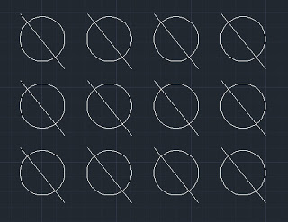
3-е свойство: Возможность изменить исходный объект массива

